Slide 1
Antropologia del Mediterraneo
Proff. Paola Sacchi e Pier Paolo Viazzo
A.A. 2020/21
Corsi di laurea in Scienze internazionali – Antropologia culturale e Etnologia

Slide 2
Lezione 0.2
Il lessico dell’antropologia:
cultura, struttura sociale, parentela, genere
Antropologia del Mediterraneo
Paola Sacchi – Pier Paolo Viazzo

Slide 3
1871
Gli inizi dell’antropologia culturale e dell’antropologia sociale possono essere ricondotti, rispettivamente, a due libri fondamentali pubblicati nello stesso anno:
Edward B. Tylor, Primitive Culture. Researches into the Development of Mythology, Philosophy, Religion, Language, Art, and Custom, London, John Murray, 1871.
Lewis H. Morgan, Systems of Consanguinity and Affinity of the Human Family, Washington, Smithsonian Institution, 1871.
Ironicamente, il testo fondativo dell’antropologia culturale, destinata ad essere prevalentemente americana, è scritto da un inglese (Tylor), mentre il testo fondativo degli studi di parentela – centrali per l’antropologia sociale di scuola britannica – è scritto da un americano (Morgan).
Antropologia del Mediterraneo
Paola Sacchi – Pier Paolo Viazzo

Slide 4
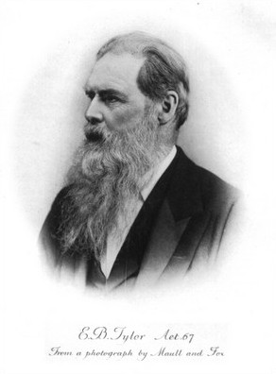
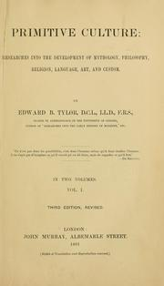
Edward B. Tylor (1832-1917) e Primitive Culture
Antropologia del Mediterraneo
Paola Sacchi – Pier Paolo Viazzo

Slide 5
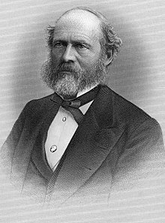
Lewis H. Morgan (1818-1881) e i Systems Nell’immagine la copertina dell’edizione paperback 1997, University of Nebraska Press:
è l’edizione posseduta dalla Biblioteca Bobbio.
Antropologia del Mediterraneo
Paola Sacchi – Pier Paolo Viazzo

Slide 6
Il concetto di cultura: la “definizione antropologica” di Tylor (1871)
La cultura, secondo la definizione proposta da Tylor in Primitive Culture, è “quell’insieme complesso comprendente le conoscenze, le credenze, l’arte, la morale, le leggi, i costumi e tutte le altre facoltà e abitudini acquisite dall’uomo come membro di una società”.
Questa è la definizione che viene di regola riportata nei manuali di antropologia. Può essere interessante confrontare l’originale: “Culture or Civilization, taken in its wide ethnographic sense, is that complex whole which includes knowledge, belief, art, morals, law, custom, and any capabilities and habits acquired by man as a member of a society” (Primitive Culture, Chapter I, p. 1).
Commento: si tende a “censurare” il termine civilization; rimane il fatto che Tylor decise di intitolare il suo lavoro Primitive Culture, e non Primitive Civilization, decretando così la fortuna antropologica, e non solo, del termine “cultura”.
Antropologia del Mediterraneo
Paola Sacchi – Pier Paolo Viazzo

Slide 7
Il concetto di cultura: i primi cento anni dopo Tylor
Nei cento anni che seguono la pubblicazione di
Primitive Culture, il concetto di cultura
viene rifinito e parzialmente riformulato
da molti antropologi, quasi tutti americani
(Boas, Lowie, Kroeber, Kluckhohn, Herskovits e altri).
I testi più significativi vengono fatti conoscere
in Italia nel 1970 in un volume curato da Pietro Rossi
(per molti anni professore di discipline filosofiche
all’Università di Torino), che parte da Tylor e propone
anche un saggio di Bronislaw Malinowski:
Il concetto di cultura. I fondamenti teorici
della scienza antropologica (Torino, Einaudi).
Il concetto di “cultura” entra gradualmente
ma molto ampiamente nell’uso comune
(anche se molto spesso se ne ignorano
oggi le origini antropologiche).
Antropologia del Mediterraneo
Paola Sacchi – Pier Paolo Viazzo

Slide 8
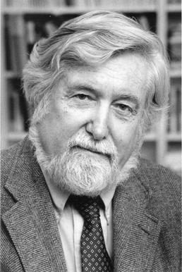
Il concetto di cultura: la definizione di Geertz (1973)
Una svolta è però segnata solo pochi anni dopo
dall’antropologo americano Clifford Geertz (1926-2006),
che scostandosi significativamente dalla definizione di
Tylor, e da quelle formulate sino ad allora, propone
un concetto “semiotico” di cultura come
“ragnatela di significati” (web of meanings).
Poiché l’uomo, scrive Geertz, “è un animale sospeso fra
ragnatele di significati che egli stesso ha tessuto,
credo che la cultura consista in queste ragnatele”;
l’analisi di queste ragnatele è una
scienza interpretativa in cerca di significato
(The Interpretation of Cultures, 1973, p. 5).
Antropologia del Mediterraneo
Paola Sacchi – Pier Paolo Viazzo

Slide 9
Lo studio della struttura sociale
come tratto distintivo dell’antropologia sociale
L’antropologo inglese Alfred R. Radcliffe-Brown (1881-1955) – molto influenzato dal sociologo francese Emile Durkheim (1858-1917) – propone in alcuni importanti lavori pubblicati tra il 1930 e gli inizi degli anni ’40 di focalizzare la ricerca antropologica (etnografica e teorica) sullo studio della struttura sociale (piuttosto che della “cultura”).
Per “struttura sociale” Radcliffe-Brown intendeva «un insieme di individui legati da relazioni sociali, ossia relazioni che implicano diritti e doveri e sono caratterizzate da determinate forme di comportamento». Particolare attenzione meritava, secondo questo antropologo, lo studio del “sistema di parentela”, che per Radcliffe-Brown ” è un sottoinsieme della struttura sociale, dunque un insieme di individui per i quali il legame di consanguineità o di affinità implica certi diritti e certi doveri.
Altre definizioni di struttura sociale sono state proposte in seguito. I due punti che vanno sottolineati sono in ogni caso i seguenti:
- lo studio della struttura sociale diverrà un tratto distintivo dell’antropologia sociale di scuola britannica.
- per l’antropologia (non soltanto di scuola britannica) lo studio della parentela riveste un’importanza centrale.
Antropologia del Mediterraneo
Paola Sacchi – Pier Paolo Viazzo

Slide 10
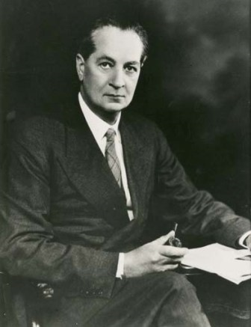
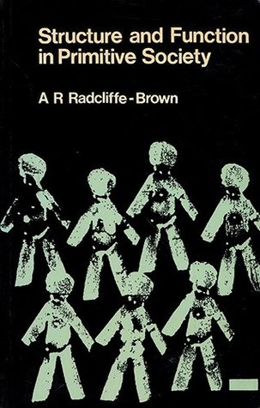
Alfred R. Radcliffe-Brown (1881-1955)
Antropologia del Mediterraneo
Paola Sacchi – Pier Paolo Viazzo

Slide 11
La centralità della parentela negli studi antropologici
Non è casuale che la proposta di Radcliffe-Brown di focalizzare la ricerca antropologica sullo studio della struttura sociale venga avanzata in un articolo del 1941 che si intitola “The Study of Kinship Systems” [Lo studio dei sistemi di parentela], Journal of the Royal Anthropological Institute, 71 (ora in Radcliffe-Brown, Structure and Function in Primitive Society, 1952).
Come ricorda lo stesso Radcliffe-Brown nelle prime righe di questo articolo, sin dalle sue origini – dai tempi di Morgan – “the subject of kinship [parentela] has occupied a special and important position in social anthropology”.
In lezioni di “allineamento” come questa è utile iniziare ad acquisire familiarità con alcuni concetti – e anche con alcune notazioni specifiche – fondamentali nello studio antropologico della parentela:
I “simboli” della parentela nella notazione usata dagli antropologi
Consanguineità/discendenza e affinità/alleanza
Patrilinearità e matrilinearità
Endogamia e esogamia
Monogamia, poligamia, poliginia, poliandria
Sarà d’aiuto il PowerPoint Famiglia e parentela: costruzioni sociali e culturali del prof. Javier González Díez, che sarà reso disponibile tra i materiali didattici caricati in Moodle.
Antropologia del Mediterraneo
Paola Sacchi – Pier Paolo Viazzo

Slide 12
Dallo studio della parentela allo studio del genere: rilevanza per l’antropologia del Mediterraneo
Nel 1941 Radcliffe-Brown aveva sottolineato che sin dalle origini della disciplina lo studio della parentela aveva rivestito una posizione centrale per l’antropologia sociale.
Nel 1967 Robin Fox (Kinship and Marriage. An Anthropological Perspective, Penguin Books, p. 10) aveva ribadito che “la parentela è per l’antropologia quel che la logica è per la filosofia e il disegno di figura per le arti figurative: è il cuore della disciplina”.
Questo rimane vero fino al 1980 circa, quando lo studio della parentela inizia dapprima a perdere terreno a favore degli studi di genere e, più recentemente, a riacquisire importanza intrecciandosi fortemente con gli stessi studi di genere.
Come si vedrà, lo studio del genere ha una particolare rilevanza per l’antropologia del Mediterraneo.
Antropologia del Mediterraneo
Paola Sacchi – Pier Paolo Viazzo

